Slide 1
Landesprogramm Arbeit 2021-2027 ESF Plus
Anforderungen an den Erstattungsantrag
unter Einbezug von ProNord
Kiel, 14.03.2022
Moderatoren: Grit Sattler
Marion Haar

Slide 2
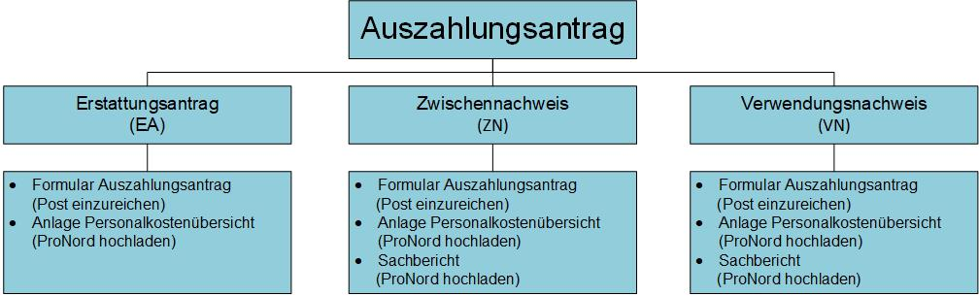
Übersicht zum Auszahlungsantrag EA/ ZN/ VN
Die Formulare können Sie auf unserer Homepage herunterladen:
Landesprogramm Arbeit 2021 bis 2027 | IB.SH (ib-sh.de)

Slide 3
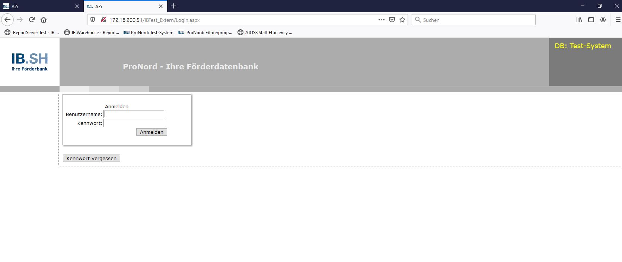
ProNord – Anmelden

Slide 4
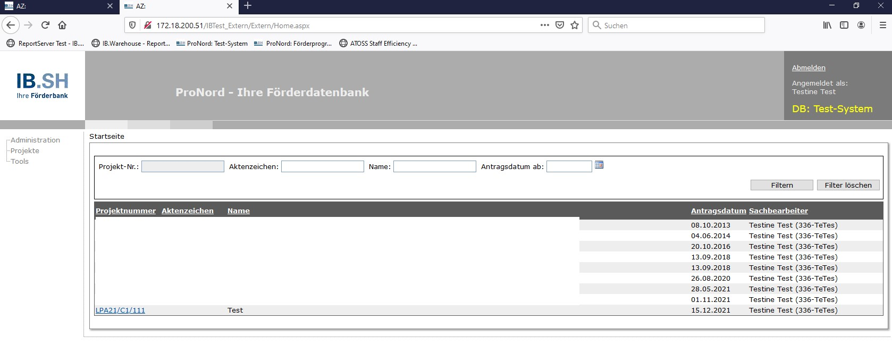
ProNord – Projekt auswählen

Slide 5
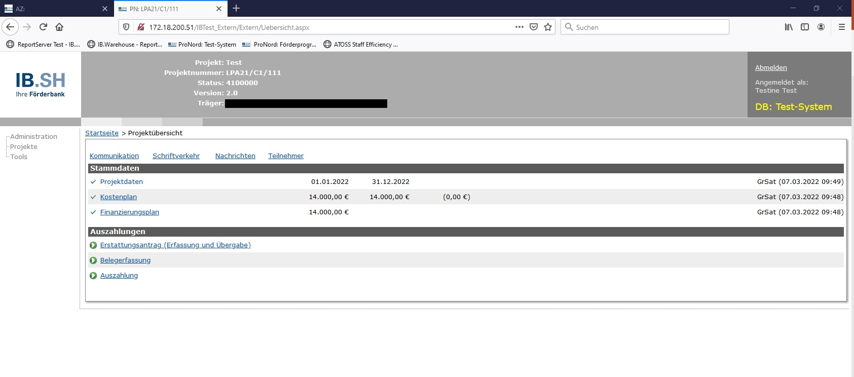
ProNord – Ansicht Projektseite

Slide 6
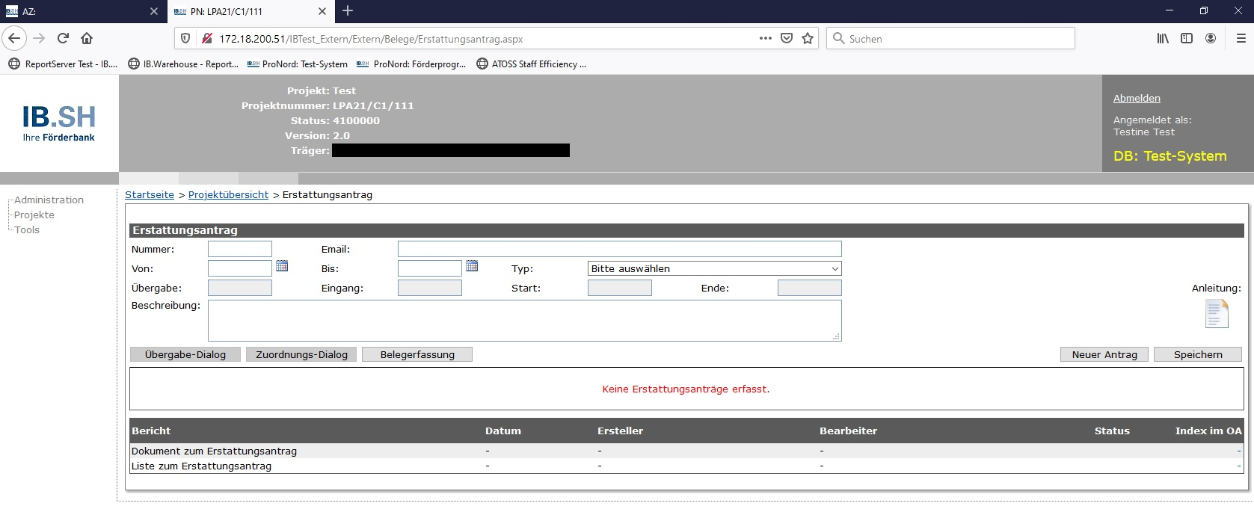
ProNord – Erfassung Erstattungsantrag

Slide 7
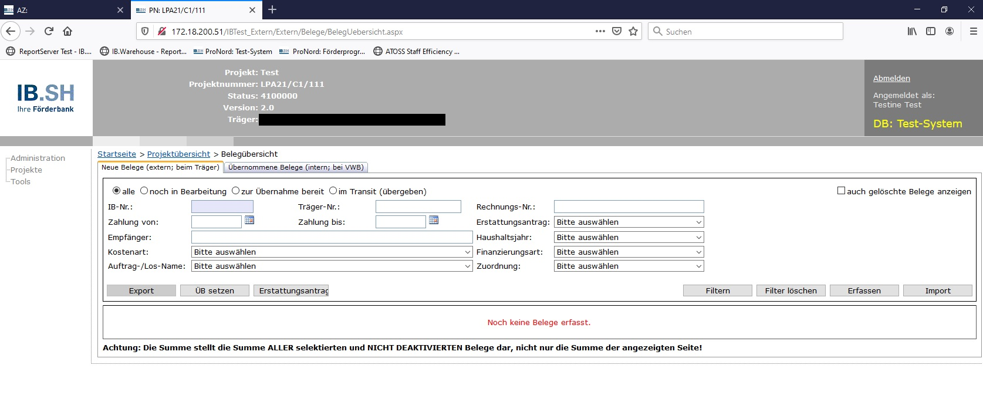
ProNord - Belegerfassung

Slide 8
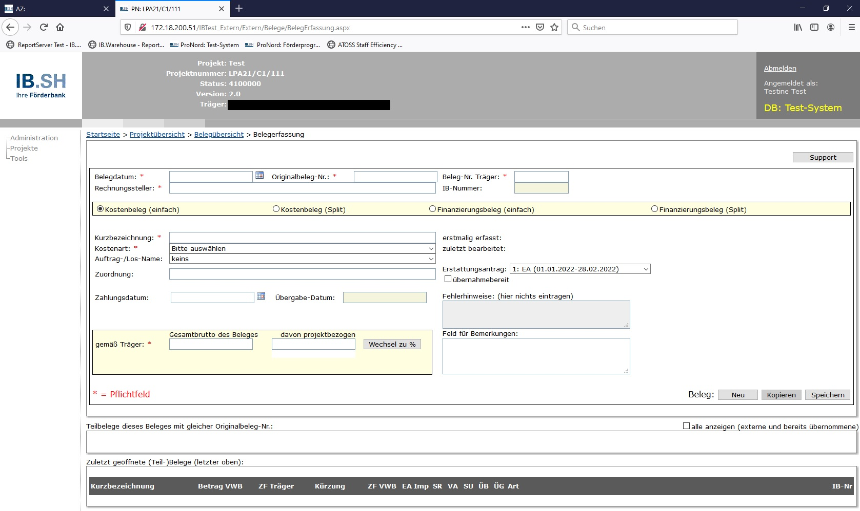
ProNord - Belegerfassung

Slide 9
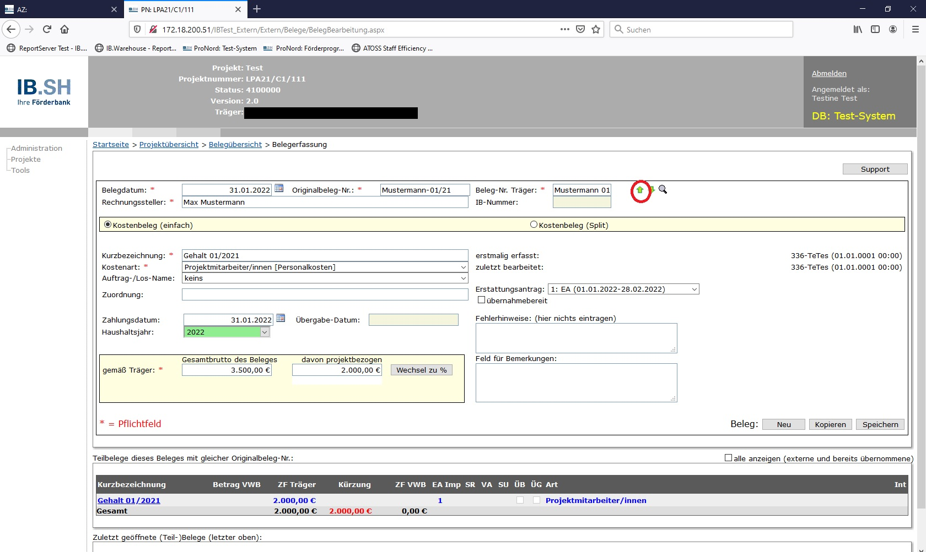
ProNord - Beleg hochladen (z.B. Lohnjournal)

Slide 10
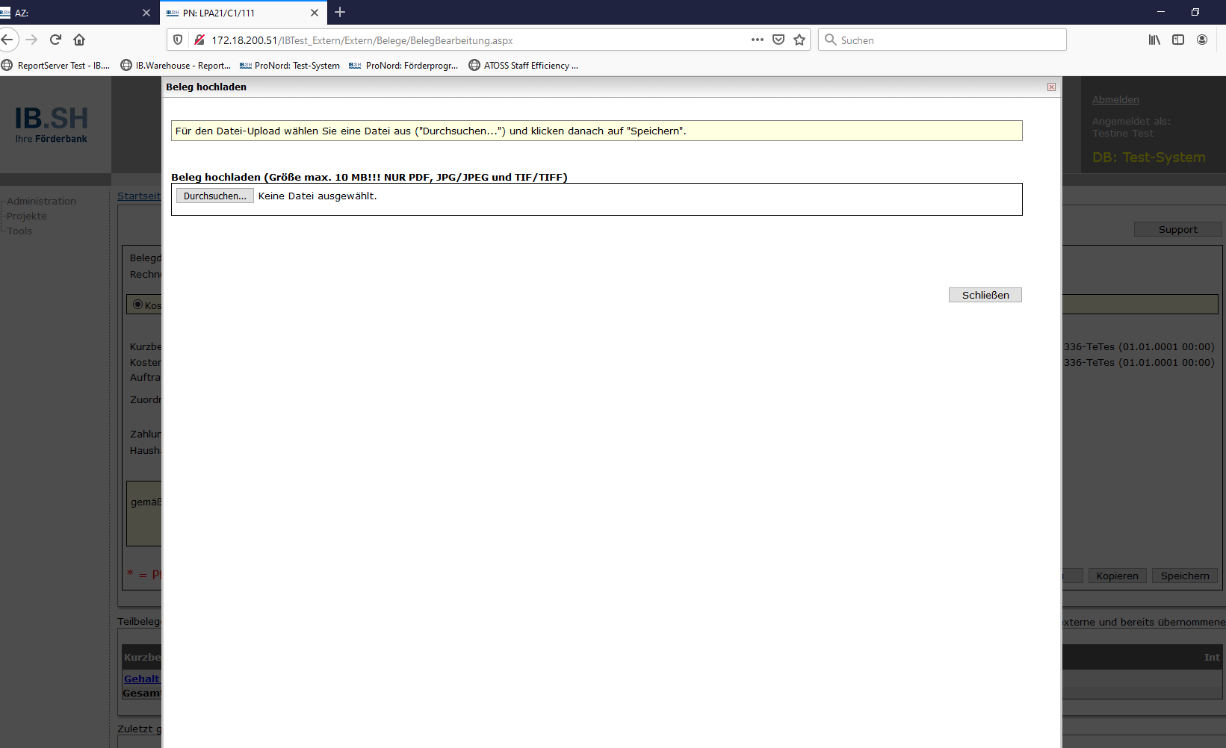
ProNord - Beleg hochladen (z.B. Lohnjournal)

Slide 11
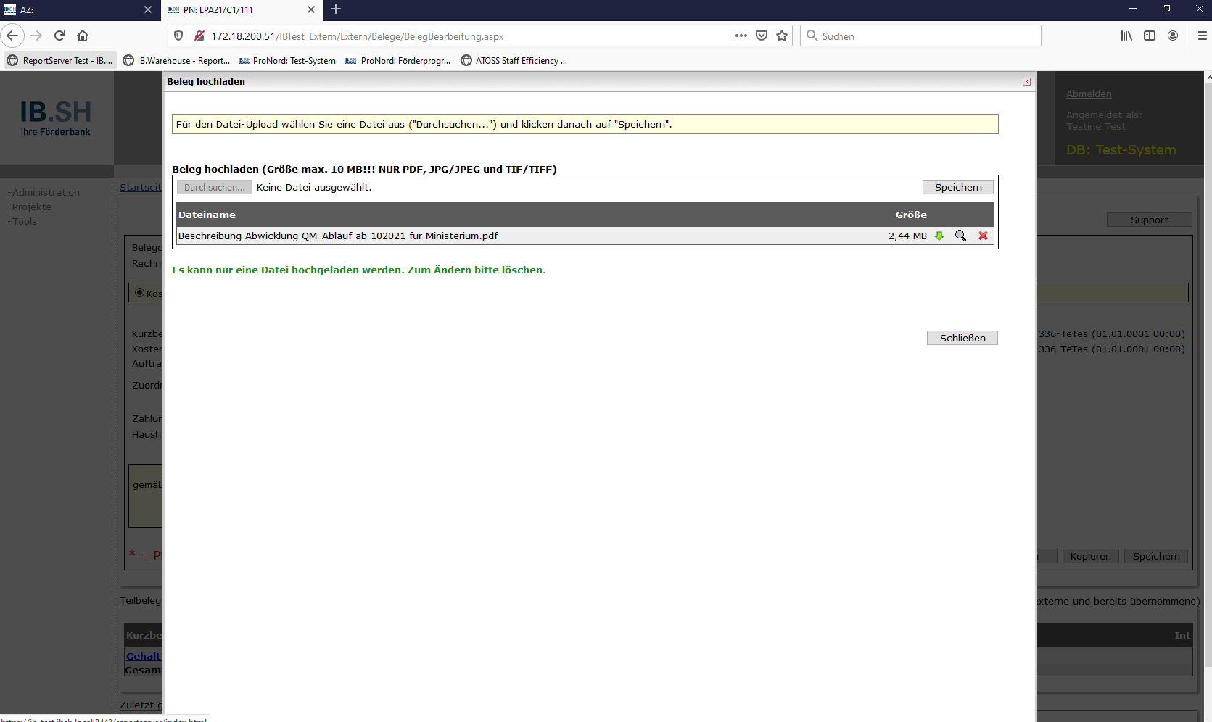
ProNord - Hochgeladenen Beleg speichern

Slide 12
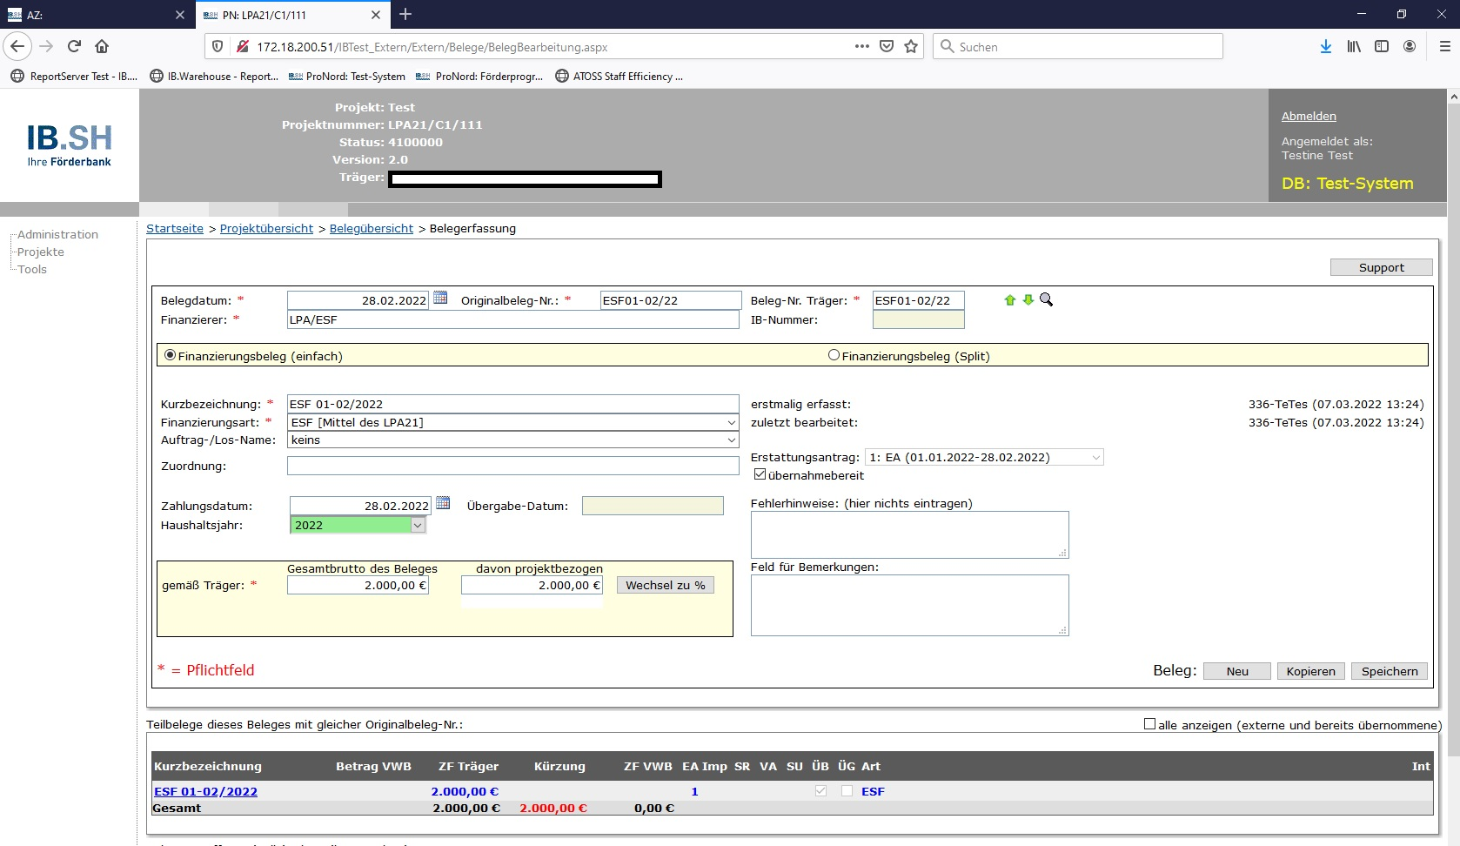
ProNord – Finanzierungsbelege des Projektes

Slide 13
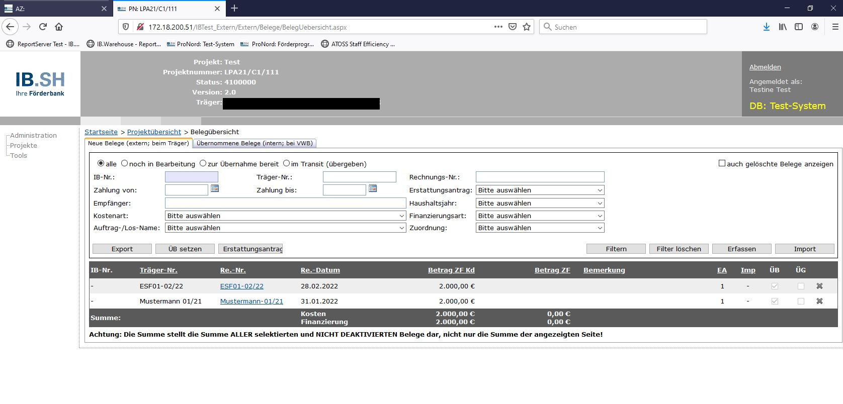
ProNord - Belegübersicht
Bitte beachten Sie, dass die Daten Personalkosten in ProNord identisch sind mit der Anlage zum Auszahlungsantrag: Personalkostenübersicht.

Slide 14
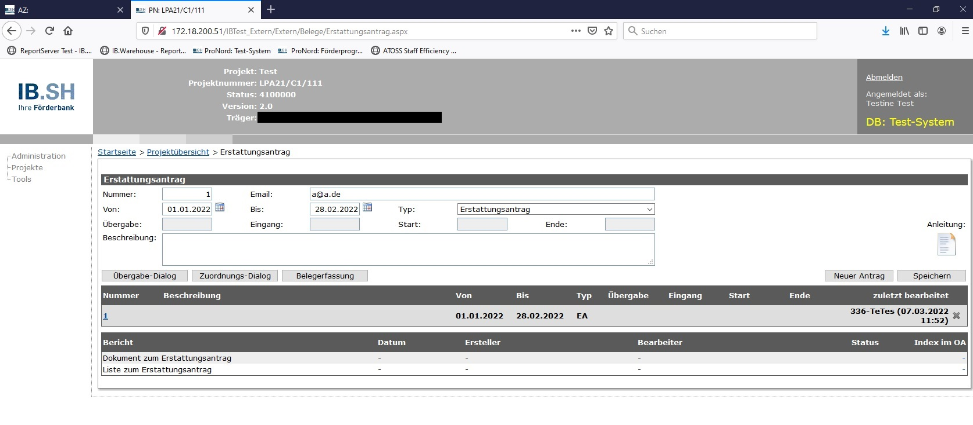
ProNord – Übersicht Erstattungsanträge

Slide 15
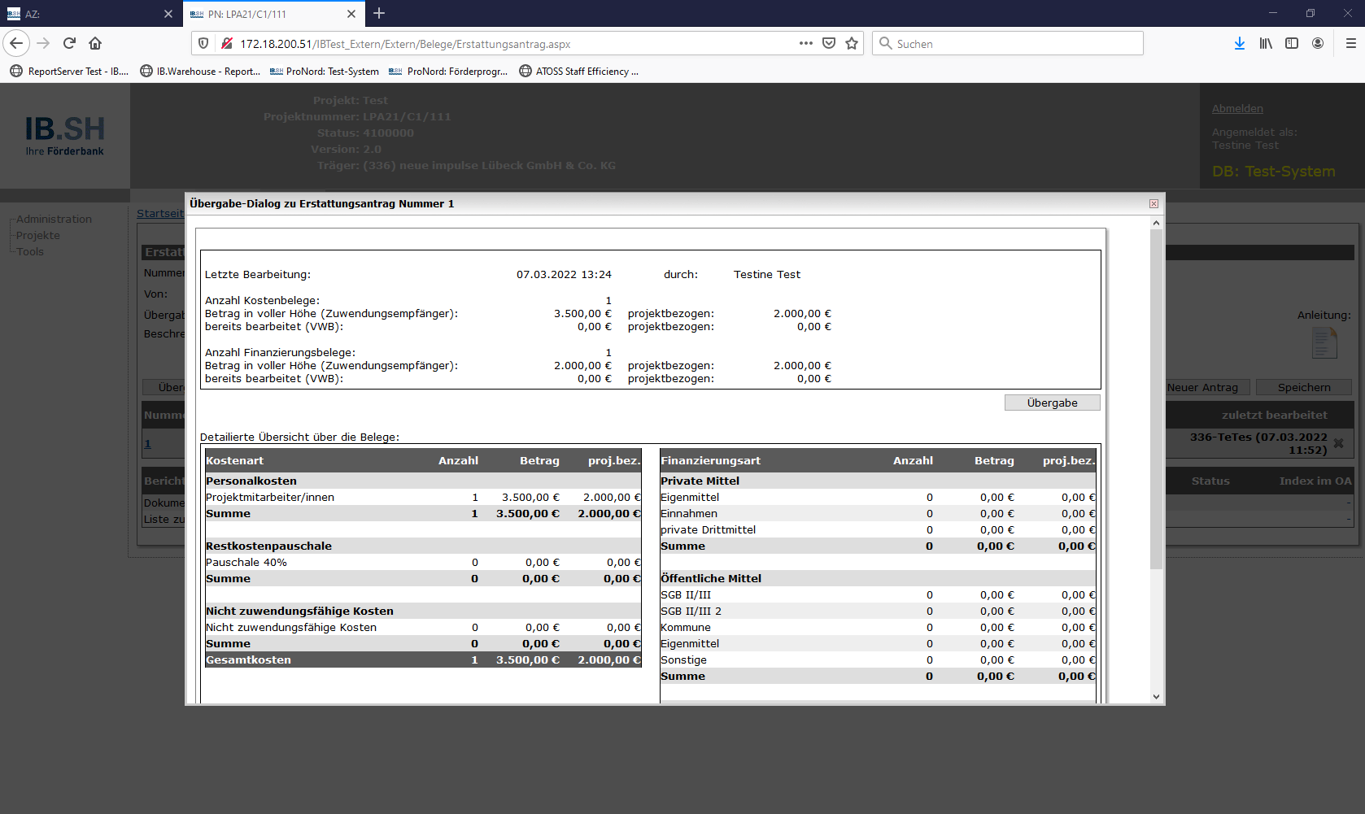
ProNord – Übergabe Erstattungsantrag an die IB.SH

Slide 16
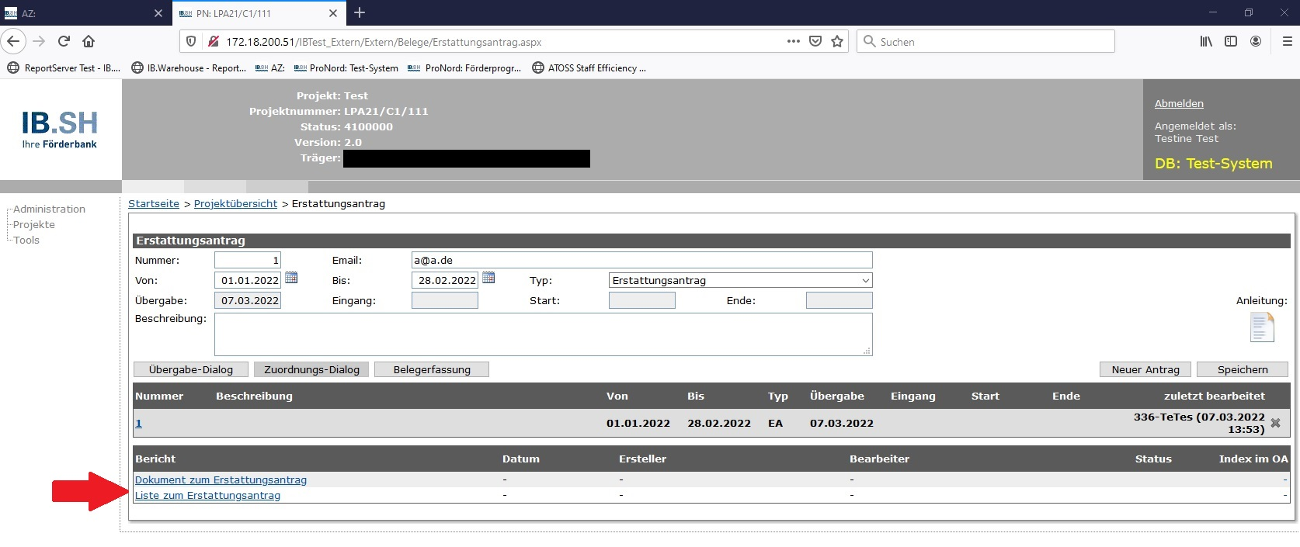
ProNord – Anlagen zum Erstattungsantrag drucken

Slide 17
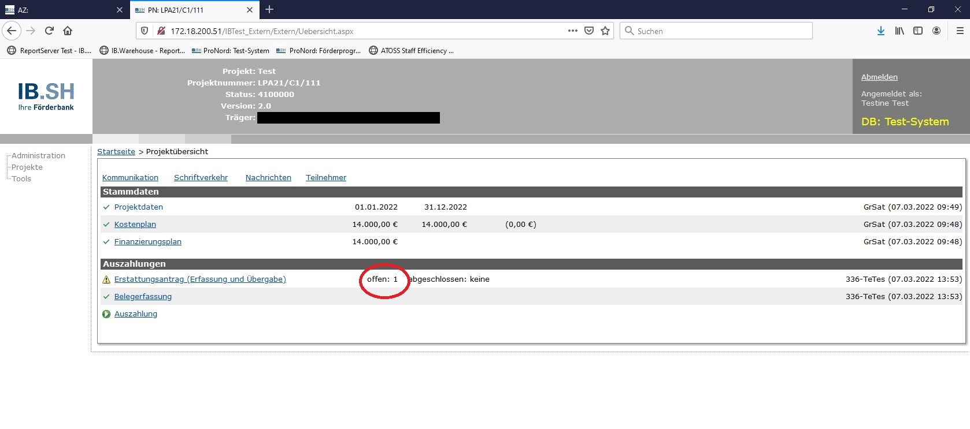
ProNord - Projektübersicht nach Übergabe Erstattungsantrag

Slide 18
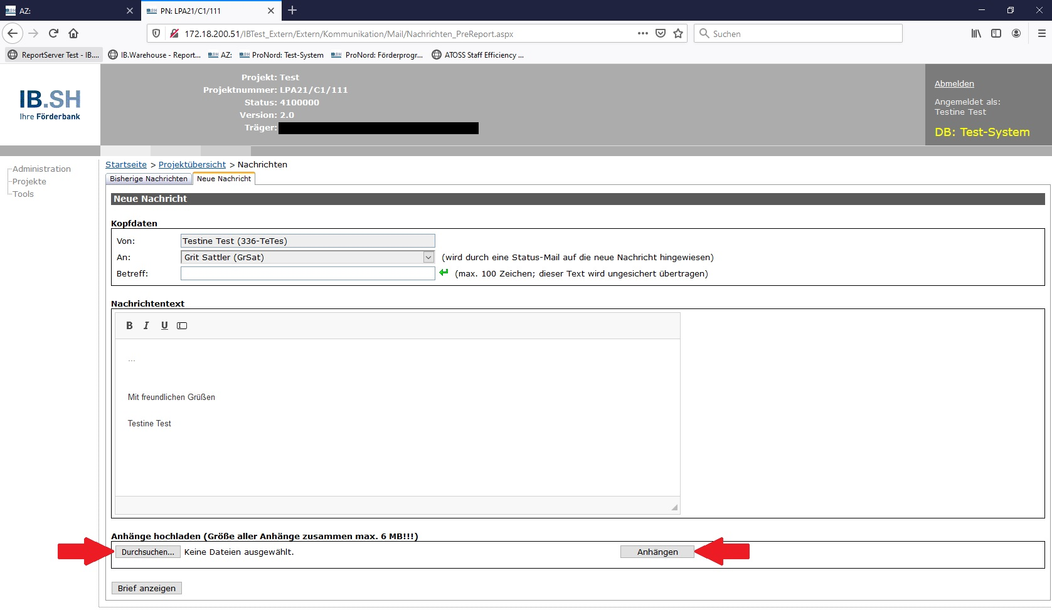
Übermittlung von Arbeitsverträgen/Zusatzvereinbarungen/Nebenabreden

Slide 19
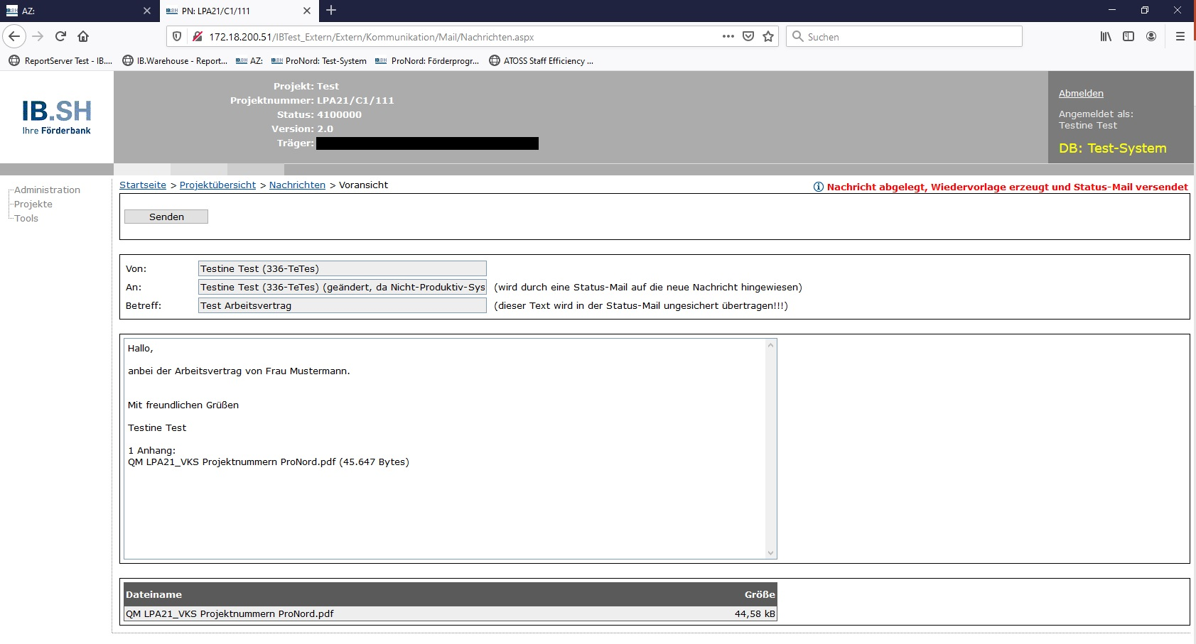
ProNord - Mail versendet

Slide 20

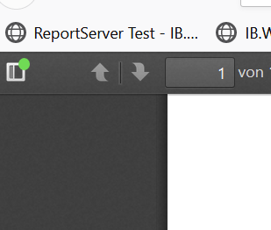
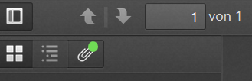
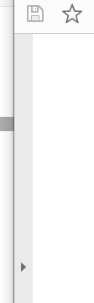

ProNord – Nachrichten- Eingang mit Anhang (Öffnen der Datei)
-> Öffnen mit Firefox:
Wenn Sie eine Nachricht mit Anhang erhalten haben,
Sehen Sie nach dem Öffnen dieses Zeichen (siehe links)
mit einem grünen Punkt links oben im Bildschirm.
Das Zeichen muss einmal angeklickt werden.
Nun erscheint die Klammer mit einem grünen Punkt.
Wenn Sie diese anklicken, sehen Sie die Anlagen, auf die
Sie dann nochmals klicken, um sie zu öffnen.
2. Links oben erscheint
die Klammer.
Hier finden Sie nach einem
Klick die Anhänge
-> Oder öffnen mit
Adobe Acrobat Reader:
Links auf den Pfeil
klicken

Slide 21
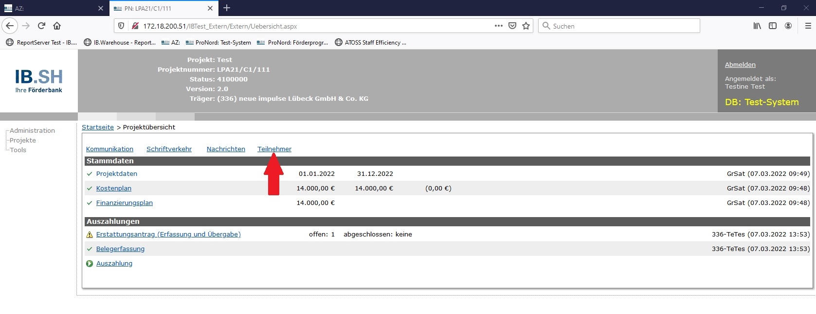
ProNord - Teilnehmererfassung

Slide 22
Auszahlungsantrag im Original auf dem Postweg versenden
Sie haben alles erledigt und alle Unterlagen wurden zur Abrechnung hochgeladen? Prima…
Dann schicken Sie uns bitte im Original:
Auszahlungsantrag → rechtsverbindlich unterschrieben
Dokument zum Erstattungsantrag (Deckblatt Scancodes)
Vielen Dank für Ihre Aufmerksamkeit ☺

